Slide 1
Mar, por que preservar?
Ensino Fundamental - 3° ano
Componente Curricular: Ciências
Objetos do Conhecimento: Água no ambiente: uso, tratamento e poluição.
Habilidade: Reconhecer os agentes poluidores do ambiente e propor soluções para amenizar os impactos ambientais.
Objetivo de aprendizagem: Reconhecer a fauna aquática marinha e os agentes poluidores do ambiente, relacionando-os com a necessidade da conservação das espécies, levando em consideração a defesa do meio ambiente.

Slide 2
O que mais lhe chama a atenção ao ver a imagem?
Imagem: Alexandre Huber - Arte Marinha

Slide 3
Mar, por que preservar?
Imagem: Alexandre Huber - Arte Marinha

Slide 4
Mural Virtual do Mar
Vocês irão usar o padlet, uma ferramenta que permite criar murais virtuais colaborativos, interativos e com a participação de todos ao mesmo tempo.
Com o uso do computador, tablet ou smartphone, acessem o link disponibilizado pelo(a) professor(a). É possível também acessá-lo através da leitura do QR Code.
A ideia é construir um mural virtual coletivo para que possam conhecer os seres vivos que moram no mar, pesquisar os agentes poluidores do ambiente, as ameaças que as espécies marinhas enfrentam e compartilhar ideias para propor soluções.
Busquem imagens e informações e colem no mural de maneira que fiquem organizadas de acordo com as indicações de cada coluna. É importante usar os sites confiáveis sugeridos pelo(a) professor(a).

Slide 5
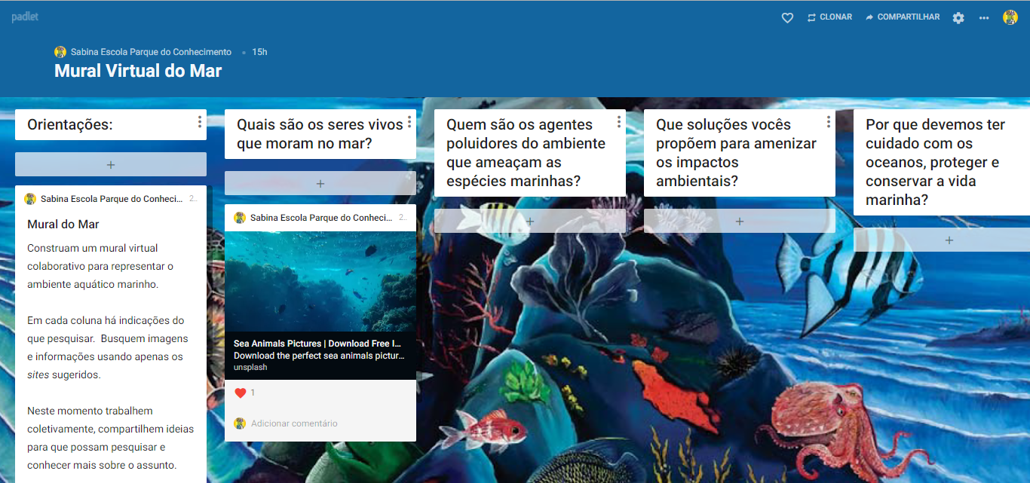

Slide 6
Compartilhando ideias...
Reúna as crianças para a apresentação e compartilhe o resultado final. Incentive-as a falar das descobertas que fizeram ao realizar o Mural Virtual do Mar. Retome também a questão norteadora: “Mar, por que preservar?” e peça a participação da turma toda para respondê-la, relacionando as informações que estão dispostas no mural.
Outras perguntas podem ser feitas para motivar a discussão: ”O que mais chamou sua atenção?”; “De que maneira a poluição e o lixo podem prejudicar o ambiente?”; “É possível diminuir os efeitos negativos?”; “Sugira estratégias que ajudam a preservar a biodiversidade?”; “Por que isso é importante?”.

Slide 7
Para refletir...
Cerca de 80% da poluição que encontramos no mar é de origem terrestre, como os plásticos, os efluentes domésticos e industriais. O plástico é um dos grandes problemas, que enquanto "espera" 450 anos para ser degradado pela natureza, forma diversos microplásticos. Plânctons e pequenos crustáceos se alimentam dos microplásticos, se intoxicam e, consequentemente, fazem o mesmo ao serem comidos por pequenos peixes. O processo vai se repetindo ao longo da cadeia alimentar até chegar aos grandes peixes, como o atum, e, finalmente ao próprio ser humano.
Ser sustentável é desenvolver-se sem comprometer a qualidade de vida das gerações presentes e futuras. E não são apenas as gerações humanas, mas de todos os seres vivos que compartilham a vida na Terra. Devemos valorizar e usufruir das riquezas naturais existentes, com respeito e amor.

Slide 8
Você Sabia? Na SABINA, há aquários que simula o ambiente marinho que é o habitat de muitos seres vivos. Os recintos promovem abrigos aos animais que chegam por meio de resgate.
Neles vivem algumas espécies encontradas em nosso litoral, como Tubarão-Lixa,
Tartaruga-Verde, Raia-Ticonha, Moreias, Salemas, Sargentinhos, Rêmoras, entre outros.
Tanque Oceânico

Slide 9
Com os aquários, as crianças podem ver os animais vivos e ao, mesmo tempo,
saber da importância da biodiversidade da fauna e das ameaças que as espécies e o meio ambiente enfrentam. O intuito é despertar e fortalecer a vontade de cuidar dos oceanos e
motivá-las para atuar como multiplicador nas questões relacionadas à proteção ambiental
e à conservação marinha.

Slide 10
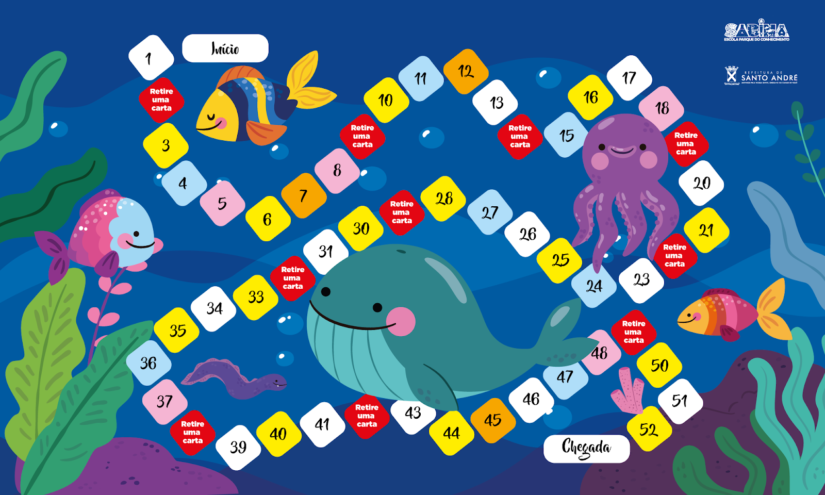
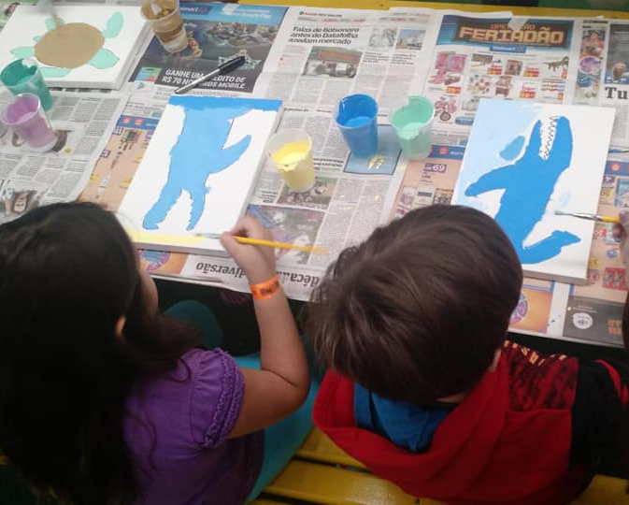
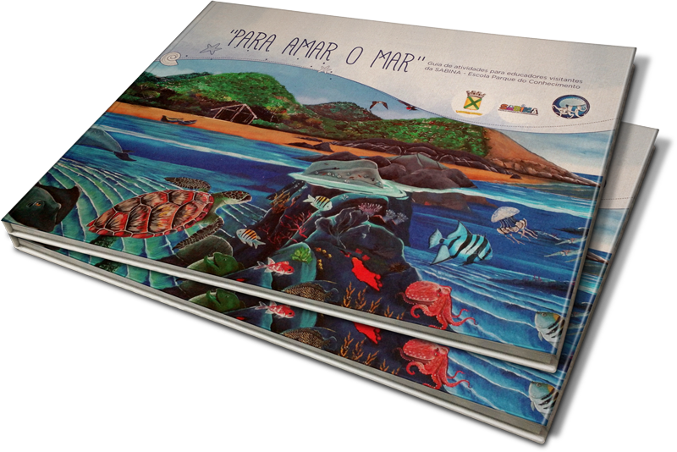
Acessem outros recursos disponíveis no material de apoio, além de de oferecer um conteúdo relevante, contribui com atividades lúdico-educativas que poderão ser abordadas com as crianças dos anos iniciais do Ensino Fundamental e complementam o tema desta atividade.

